Slide 1
О РЕЗУЛЬТАТАХ РАБОТЫ ПСИХОЛОГИЧЕСКОЙ СЛУЖБЫ в городском округе Стрежевой в 2019-2020 учебном году.
Главный внештатный психолог городского округа Стрежевой
Козлова Елена Борисовна

Slide 2
«Сохранение и укрепление психического здоровья и развития обучающихся, оказание им профессиональной помощи и содействия в трудных жизненных ситуациях»
Приоритетное направление на 2019 год,
в соответствии с муниципальным планом реализации
концепции развития психологической службы в системе
образования городского округа Стрежевой
на период до 2025 года

Slide 3
Родительские собрания в параллелях 1-х, 5-х и 10-х классов: «Адаптация в школе», «Профилактика школьной дезадаптации. Как помочь ребенку пережить перемены?», «Особенности адаптации к среднему звену пятиклассников, рекомендации по профилактике и предупреждению школьной дезадаптации».
Цель данных мероприятий:
- расширить понятие «школьная адаптация» и привлечь внимание родителей к ее особенностям в разных возрастных периодах;
- знакомство родителей с факторами, препятствующими успешной адаптации учащихся;
- знакомство родителей с факторами, способствующими успешной адаптации;
- знакомство родителей с практическими рекомендациями по организации воспитательного процесса в семье в адаптационный период.

Slide 4
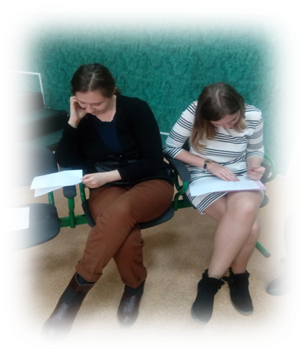
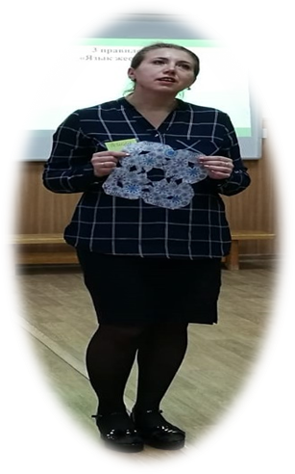
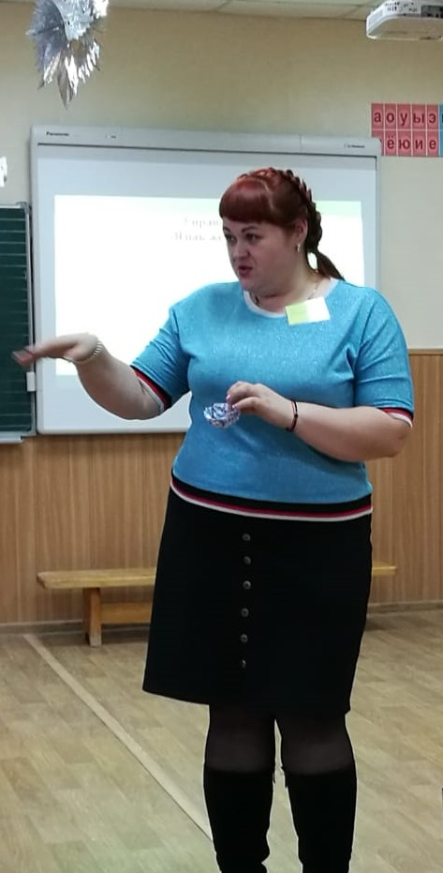
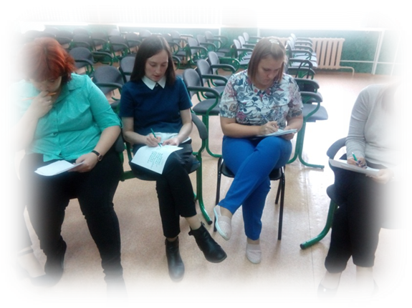
Для молодых педагогов ОУ в режиме кейс-метода проведен практико-ориентированный семинар «Профилактика педагогической запущенности». В рамках работы «Городской Школы молодого педагога» проведены тренинги «Мои внутренние ресурсы», «Ошибки молодого специалиста».

Slide 5
Согласно плану работы городской группы педагогов-психологов «Экстренное психологическое консультирование» проведены: семинар «Теоретические основы психологической помощи при ОСР, ПТСР, кризисных состояниях». семинар – практикум «Классификация экстремальных, кризисных ситуаций». семинар – тренинг «Диагностические критерии и методы диагностики ПТСР».
Цель данных мероприятий:
формирование теоретико-практического комплекса знаний, необходимого для оказания психологической помощи людям, оказавшимся в кризисных и экстремальных ситуациях

Slide 6
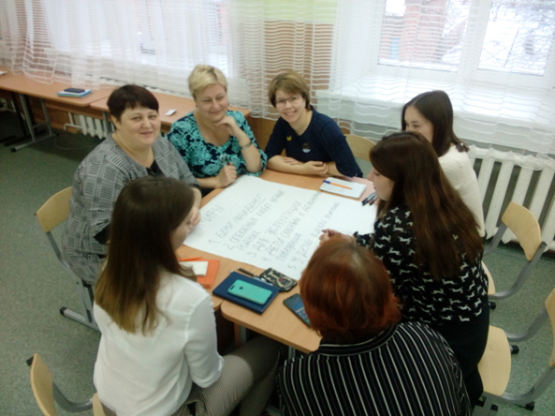
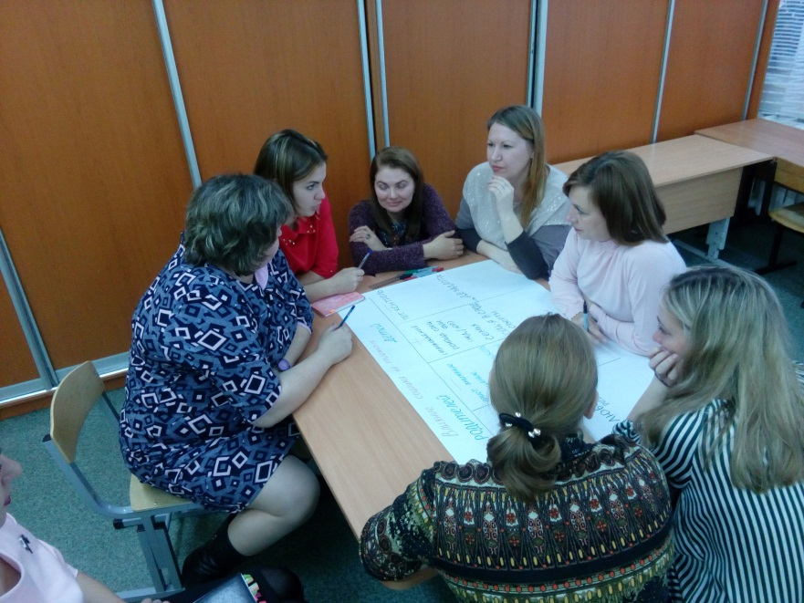
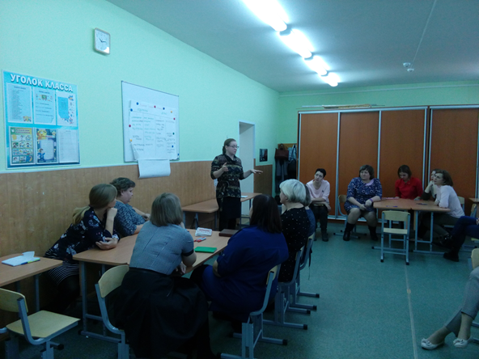
Городской обучающий семинар по межведомственному взаимодействию образовательных учреждений города и ОГБУ «Центр социальной помощи семье и детям г. Стрежевого». Тема встречи «Успешность социализации ребенка – сироты и межведомственное взаимодействие со структурой замещающих семей»

Slide 7
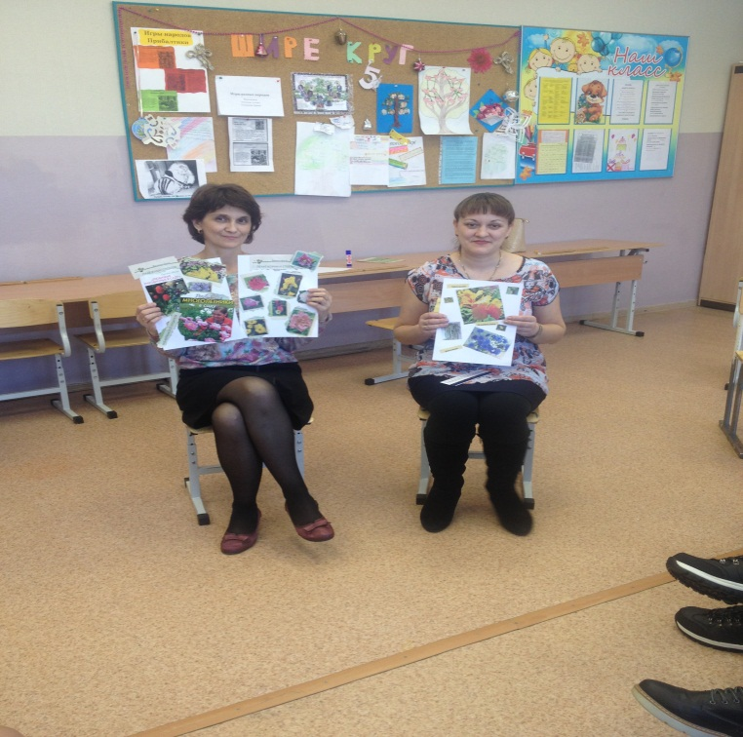
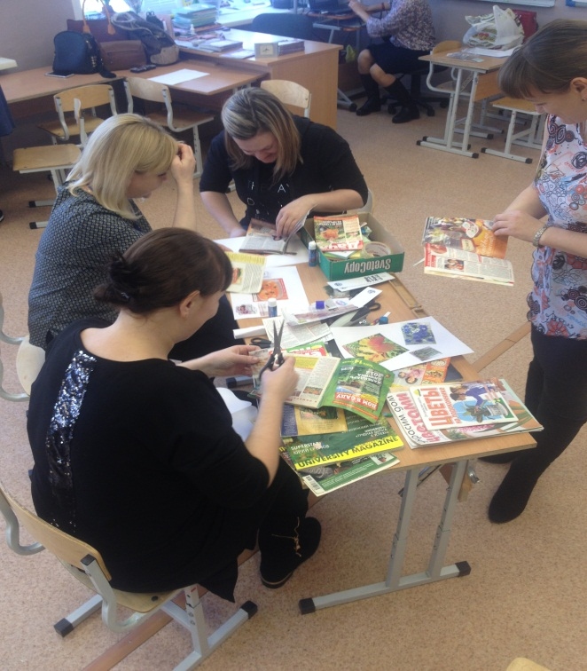
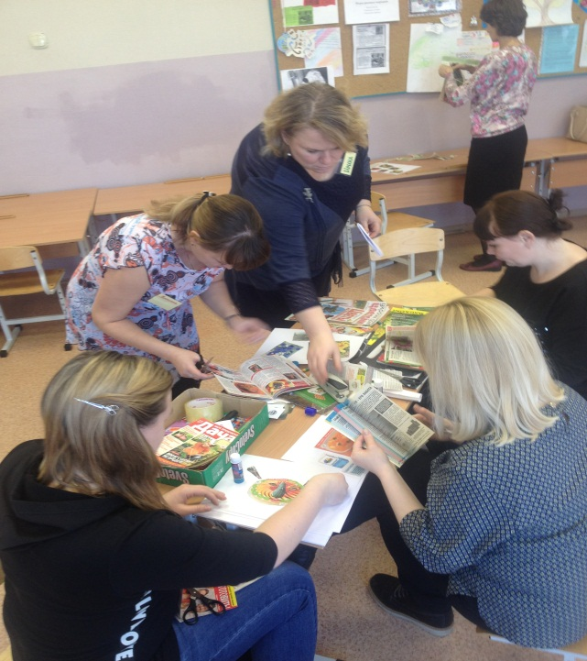
Тренинги для педагогов «Антистресс - марафон», «Выгорание. Причины – профилактика», «Сказочные возможности». Тематические родительские собрания, семинары, интерактивные занятия: «Легко ли быть подростком», «Стили общения», «Агрессия: виды, причины, профилактика», «Ошибки воспитания: причины и последствия».

Slide 8
Городской семинар в рамках сопровождения реализации ФГОС начального общего образования обучающихся с ОВЗ «Поддержка чтения у детей с ОВЗ как одна из составляющих успешного обучения»
Круглый стол
«Методы, приемы, технологии и упражнения, формирующие предпосылки к чтению у детей с УО и ЗПР»
практико-ориентированные семинары:
«Нетрадиционные формы работы с детьми по формированию предпосылок к чтению у детей с УО и ЗПР»;
«Развитие навыка чтения с помощью мини - сказок у детей с ЗПР»;
«Нетрадиционные формы работы с детьми по формированию предпосылок к чтению у детей с УО».

Slide 9
«Психологическое сопровождение коррекционно-развивающего обучения, воспитания и социальной адаптации обучающихся с ограниченными возможностями здоровья, находящихся в различных образовательных условиях, в том числе построение для них индивидуальных образовательных маршрутов».
Приоритетное направление на 2020 год,
в соответствии с муниципальным планом реализации
концепции развития психологической службы в системе
образования городского округа Стрежевой
на период до 2025 года

